Slide 1
Mes Preferences
Outcomes:
I can state my own preferences in French. (1.12)
I can justify my choices. (1.13)
I can participate in a survey (1.16)

Slide 2
Starter: translations eeek (not as scary as they seem!)
I love music, it’s cool.
I like p.e, its sporty.
I do not like geography, it’s difficult.
I hate English because it is not interesting.
I hate French because I do not like the teacher!
I love art because I am creative but I do not like technology because it’s rubbish!

Slide 3
I love music, it’s cool = j’adore la musique, c’est cool.
I like p.e, its sporty = j’aime l’E.P.S, c’est sportif
I do not like geography, it’s difficult = je n’aime pas la géographie, c’est difficile
I hate English, it is not interesting = je déteste l’anglais, ce n’est pas intéressant.
I hate French because I do not like the teacher! = Je déteste le français parce que je n’aime pas le prof!
I love art because I am creative but I do not like technology because it’s rubbish! – J’adore le dessin parce que je suis créatif/ive mais je n’aime pas la technologie parce que c’est nul!

Slide 4
Mes Préfèrences
Objectif: favourites!

Slide 5
Révision!
Comment dit-on ‘I prefer’?
je préfère…
Comment dit-on ‘do you prefer’?
tu préfères?

Slide 6
Tu préfères… ou…?

Slide 7
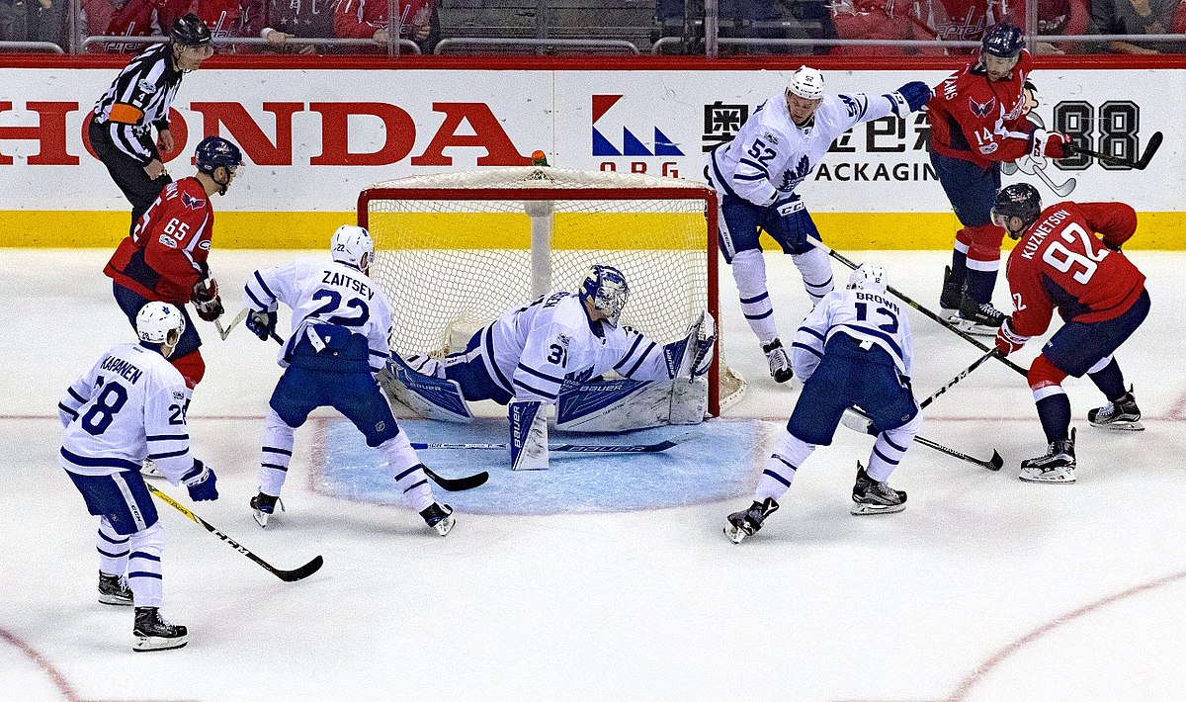
Tu préfères… ou…?

Slide 8
Tu préfères… ou…?

Slide 9
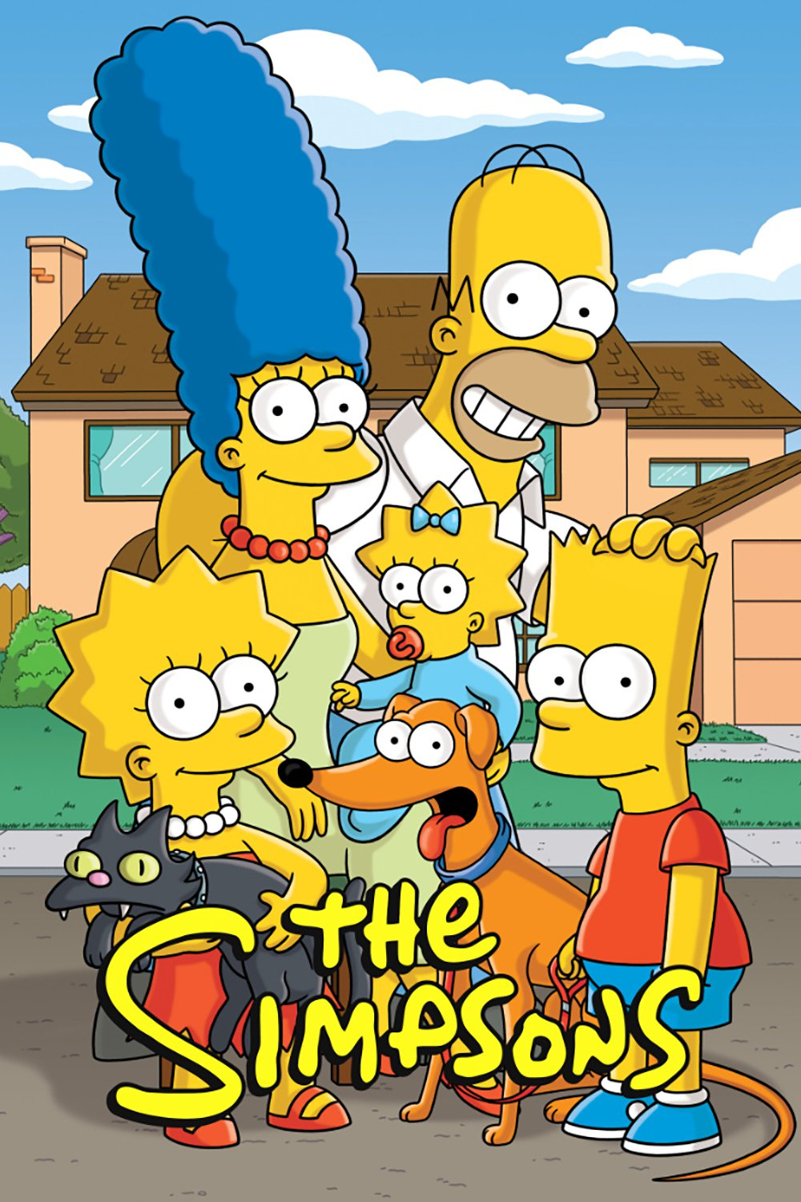
Tu préfères… ou…?

Slide 10
Tu préfères… ou…?

Slide 11
Tu préfères… ou…?

Slide 12
Tu préfères… ou…?

Slide 13
Tu préfères… ou…?

Slide 14
Sondage – ‘Tu préfères… ou..?’
BLEU (3): ask and answer the main question. E.g tu préfères Rhianna ou Rita Ora? Je préfère Rita Ora
BLANC (3+): try to add in a reason why. E.g je préfère Rita Ora parce qu’elle est cool.
Rouge (4): try to add in a more familiar phrase to sound more ‘French’ – here would be perfect to use ‘I don’t mind/care = ça m’est égal (pron. Sa met eh-gal)
‘ I guess I prefer’ = je suppose que je préfère…
‘err maybe’ = errr peut-être (puh-tetra)
It’s too good! = c’est trop bien!

Slide 15
My favourite!
Quel est ton sport préféré?
Je préfère le rugby
Quelle est ta matière préférée?
Je préfère l’anglais
Bleu (3): read one of these question and answers
Blanc (3+): What is different about these two questions?
Rouge (4): can you explain WHY?

Slide 16
Possessives
 | masculine | feminine | plural
My | Mon | Ma | Mes
Your | Ton | Ta | Tes
His/Her | Son | Sa | Ses

